Slide 1
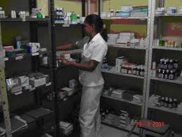
Suministrando medicamentos nuevos

Slide 2
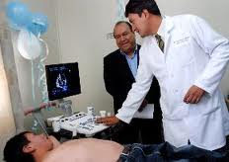
Utilizando equipos modernos

